Slide 1

数据结构和算法
作者：小甲鱼
让编程改变世界
Change the world by program

Slide 2
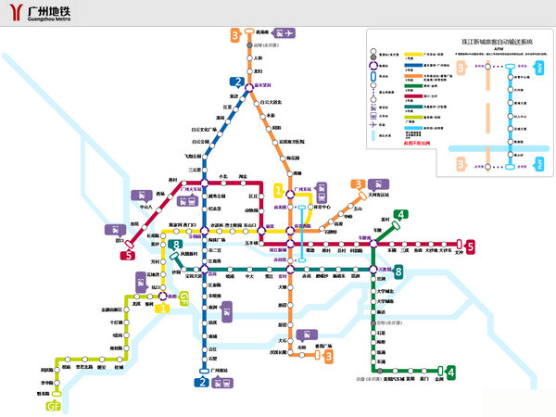
最短路径

Slide 3
最短路径
在网图和非网图中，最短路径的含义是不同的。
  网图是两顶点经过的边上权值之和最少的路径。
  非网图是两顶点之间经过的边数最少的路径。
我们把路径起始的第一个顶点称为源点，最后一个顶点称为终点。
关于最短路径的算法，我们会介绍两种：
  迪杰斯特拉算法（Dijkstra）
  弗洛伊德算法（Floyd）

Slide 4
求V0到V8的最短路径
V3
7
3
V1
2
V6
1
5
6
7
V0
3
V4
2
V8
1
9
5
4
V2
3
V7
7
V5
5

Slide 5
你找到了吗
V3
7
3
V1
2
V6
1
5
6
7
V0
3
V4
2
V8
1
9
5
4
V2
3
V7
7
V5
5

Slide 6
迪杰斯特拉算法原理
好了，我想你大概明白了，这个迪杰斯特拉算法是如何工作的。
它并不是一下子就求出了V0到V8的最短路径，而是一步步求出它们之间顶点的最短路径，过程中都是基于已经求出的最短路径的基础上，求得更远顶点的最短路径，最终得到你要的结果。
如果还不大明白，没关系，现在小甲鱼带着大家一起来解读代码，把自己模拟成计算机，模拟代码的运行，再次去理解它的思想。

Slide 7
迪杰斯特拉算法原理
 | V0 | V1 | V2 | V3 | V4 | V5 | V6 | V7 | V8
V0 | 0 | 1 | 5 | ∞ | ∞ | ∞ | ∞ | ∞ | ∞
V1 | 1 | 0 | 3 | 7 | 5 | ∞ | ∞ | ∞ | ∞
V2 | 5 | 3 | 0 | ∞ | 1 | 7 | ∞ | ∞ | ∞
V3 | ∞ | 7 | ∞ | 0 | 2 | ∞ | 3 | ∞ | ∞
V4 | ∞ | 5 | 1 | 2 | 0 | 3 | 6 | 9 | ∞
V5 | ∞ | ∞ | 7 | ∞ | 3 | 0 | ∞ | 5 | ∞
V6 | ∞ | ∞ | ∞ | 3 | 6 | ∞ | 0 | 2 | 7
V7 | ∞ | ∞ | ∞ | ∞ | 9 | 5 | 2 | 0 | 4
V8 | ∞ | ∞ | ∞ | ∞ | ∞ | ∞ | 7 | 4 | 0
D: 0 1 4 7 5 8 10 12 16
P: 0 0 1 4 2 4 3 6 7
final: 1 1 1 1 1 1 1 1 1

